Slide 1




РОССИЙСКИЙ УНИВЕРСИТЕТ ДРУЖБЫ НАРОДОВ Факультет физико-математических и естественных наук
Кафедра прикладной информатики и теории вероятностей
по лабораторной работе № 5
дисциплина: Операционные системы
Студент: Зевде Эйоб Аманте
Группа: НПИ-01

Slide 2
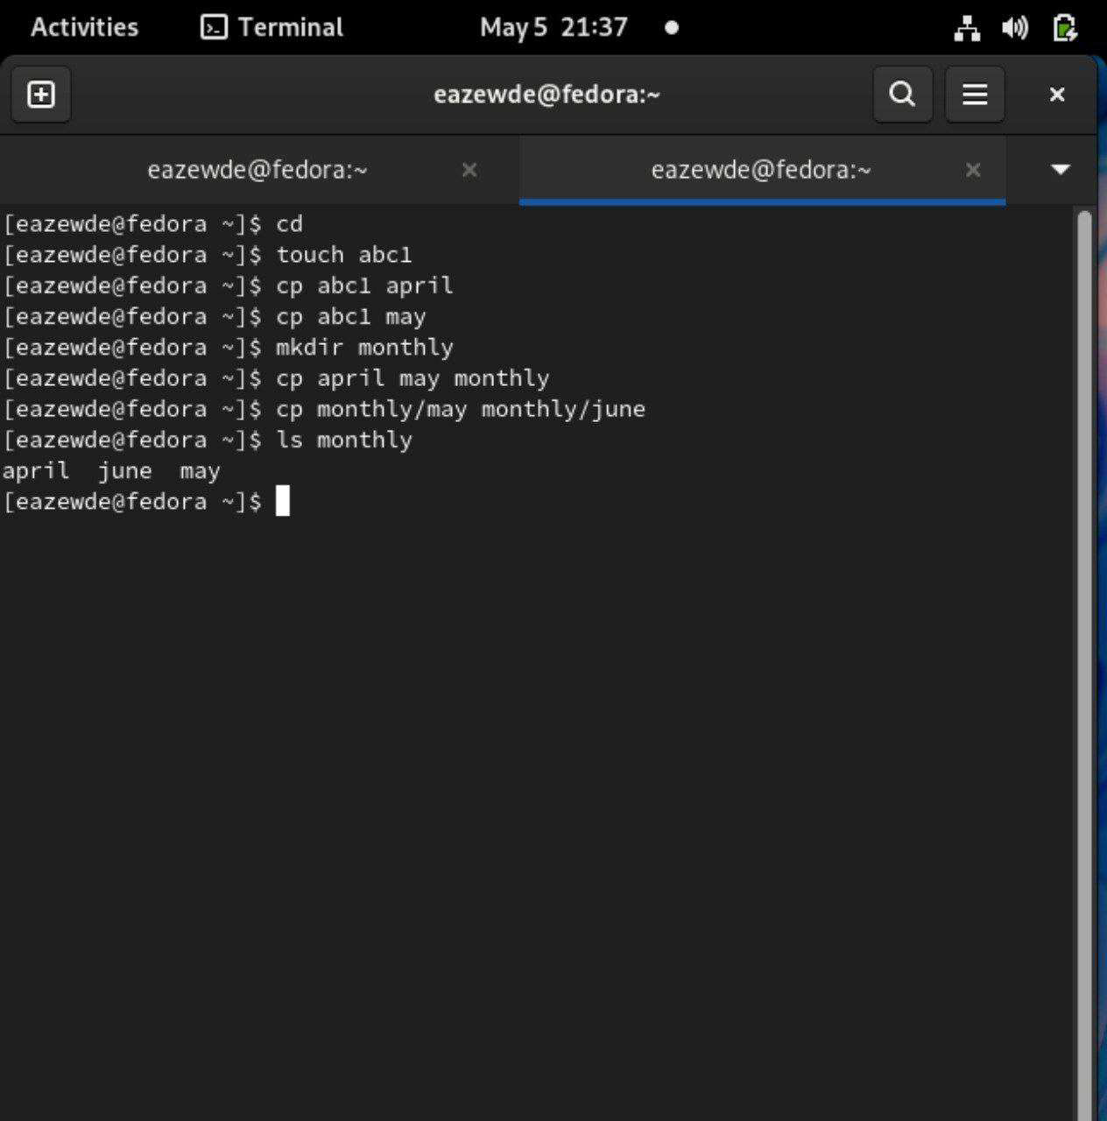
Цель работы:
Ознакомиться с файловой системой Linux, её структурой, именами и
содержанием каталогов. Приобрети практические навыки по
применению команд для работы с файлами и каталогами, по
управлению процессами (и работами), по проверке использования
диска и обслуживанию файловой системы.
Ход работы:
⦁ Выполнили все примеры, приведённые в первой части
описания лабораторной работы
2

Slide 3

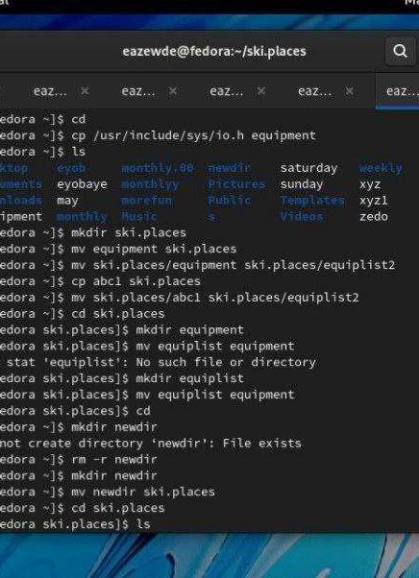
Выполнили следующие действия:Скопировали файл
/usr/include/sys/io.h в домашний каталог и назвали его equipment.
⦁ В домашнем каталоге создали директорию ~/ski.plases.
⦁ Переместили файл equipment в каталог ~/ski.plases.
⦁ Переименовали файл ~/ski.plases/equipment в
~/ski.plases/equiplist.
⦁ Создали в домашнем каталоге файл abc1 и скопировали его в
каталог ~/ski.plases, назвали его equiplist2.
⦁ Создали каталог с именем equipment в каталоге ~/ski.plases.
⦁ Переместили файлы ~/ski.plases/equiplist и equiplist2 в каталог
7
~/ski.plases/equipment.
⦁ Создали и переместили каталог ~/newdir в каталог ~/ski.plases и
назвали его plans.

Slide 4
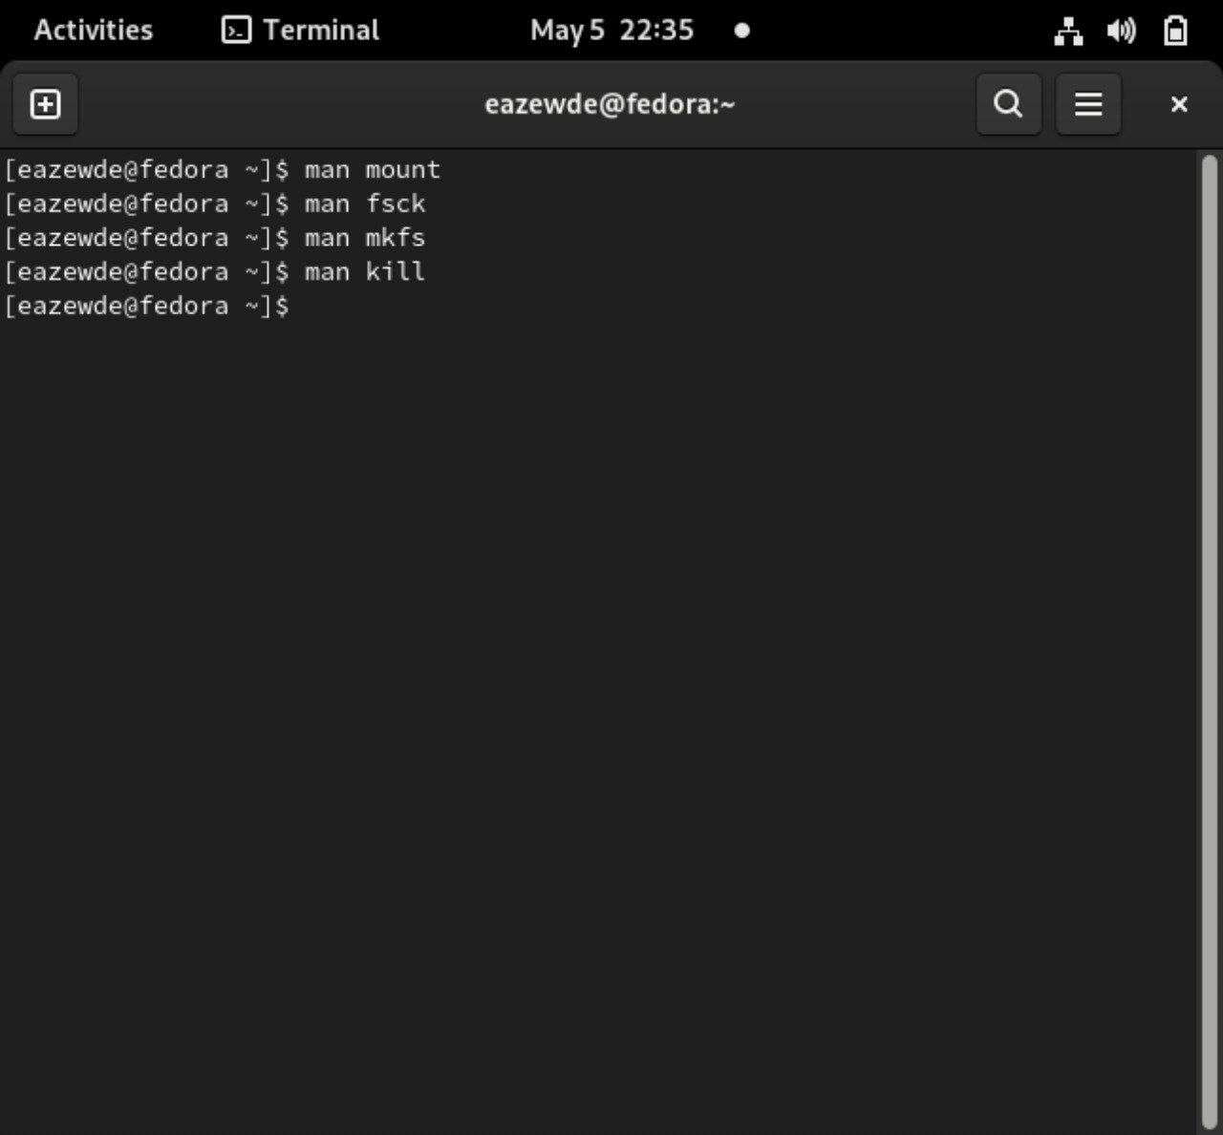
mount - нужна для просмотра смонтированных
файловых систем, а также для монтирования любых
локальных или удаленных файловых систем. Например, при
вызове команды «mount /dev/cdrom /mnt/cdrom»
устройство /dev/cdrom монтируется в каталог /mnt/cdrom,
если он существует. Начиная от момента монтирования и
пока пользователь не отмонтирует файловую систему (или
туда не будет смонтировано что-то иное) в каталоге
/mnt/cdrom будет содержаться дерево каталогов устройства
/dev/cdrom; те файлы, и подкаталоги, которые раньше
13

Slide 5

СПАСИБО ЗА ВНИМАНИЕ

